Slide 1
物理化学 0.4-0.6 Ver. 2.1
福井工業大学 原 道寛
学籍番号＿＿＿＿ 氏名＿＿＿＿＿＿＿＿

Slide 2
物理化学（メニュー）
0-1.
0-2.
0-3.
0-4.
0-5.
0-6.
有効数字
物理量と単位
原子と原子量
元素の周期表
モルとアボガドロ定数
化学量論

Slide 3
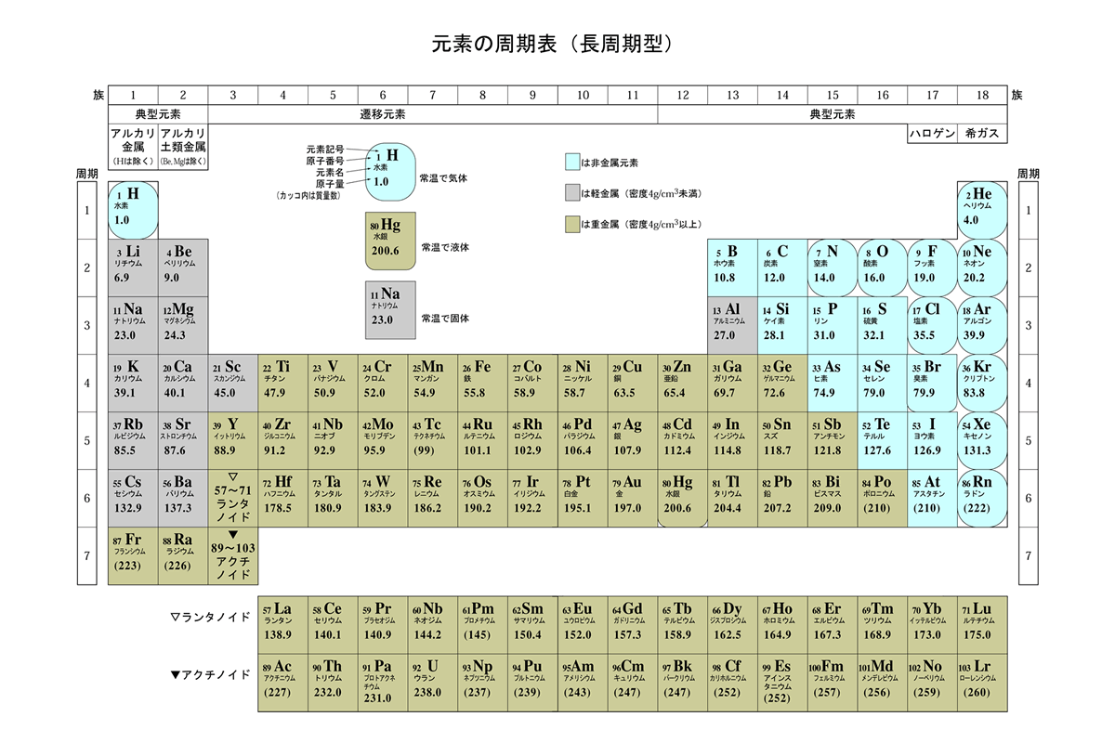
0-4-01. 元素の周期表
元素の周期律（periodic law）：1869年ロシアのMendeleevとドイツのLothar Meyerにより。
元素の原子番号の順に並べていくと、
電子の＿＿や_____________________などの元素の性質が_____に変化する。
_______を持つ。
A
B
C
(periodic table)
D
__________
E
___________
F
http://homepage2.nifty.com/m_shi/tech/images/periodic.gif
Notes:
A：:
B：
C：:

Slide 4
物理化学（メニュー）
0-1.
0-2.
0-3.
0-4.
0-5.
0-6.
有効数字
物理量と単位
原子と原子量
元素の周期表
モルとアボガドロ定数
化学量論

Slide 5
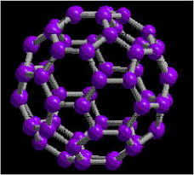
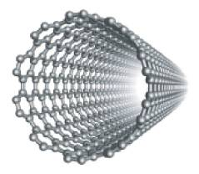
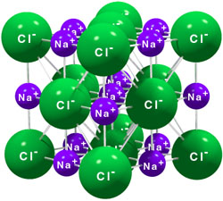
0-5-01. モルとアボガドロ定数
原子が結合して物質に固有な単位粒子＝_____________
単位粒子の相対質量＝_________________________
A
B
炭素原子の集合体
C₆₀：フラーレン
C_{n}：カーボンナノチューブ
NaClは _________で表され、
原子量の和を___________________
C
D
http://www.jaxa.jp/press/archives/nal/20001219_molecular_j.html
http://home.hiroshima-u.ac.jp/srphys/nanotube/nanotube.html
http://www.chemistry.wustl.edu/~edudev/LabTutorials/Water/PublicWaterSupply/PublicWaterSupply.html

Slide 6
0-5-02. モルとアボガドロ定数
A
B
物質量：6.02 ｘ 10²³個の粒子集団を_________)といい、モルを単位として表す量を_____という
C
D
6.02 x 10²³ 個 をアボガドロ定数という
参照：ダイナミックス化学図説

Slide 7
0-5-03. モルとアボガドロ定数
A
B
参照：ダイナミックス化学図説

Slide 8
0-5-04. モルと アボガドロ定数
A
B
C
D
E

Slide 9
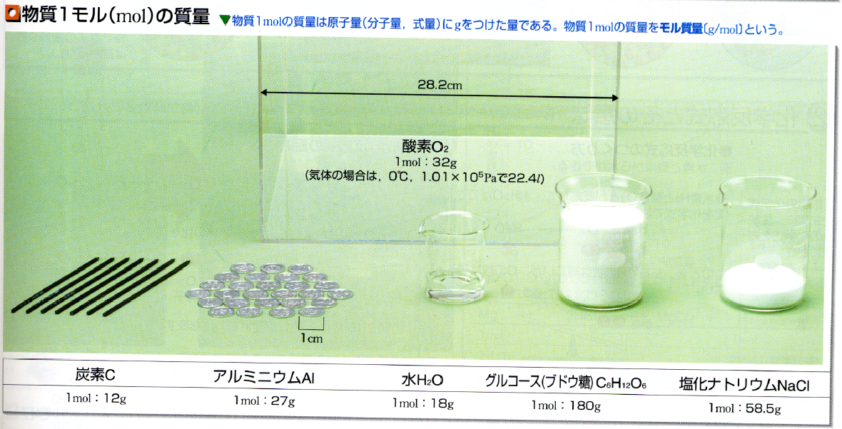
0-5-05. モルとアボガドロ定数
A
B
C
D
E
参照：ダイナミックス化学図説

Slide 10
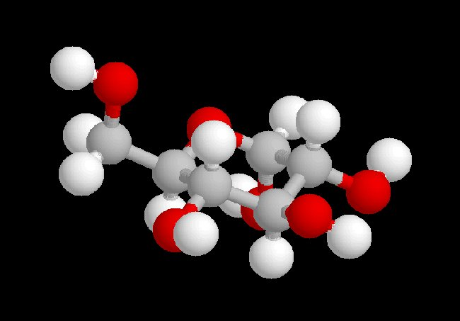
0-5-06. モルとアボガドロ定数 例1：C₆H₁₂O₆で表されるグルコースの分子量を計算せよ。
A
B
C
D
E
F
http://nara.cool.ne.jp/tentoumusi/enji/551a/guru02.jpg

Slide 11
0-5-07. モルとアボガドロ定数 例2：25.0 gのメタノールCH₄Oの 物質量と分子数を求めよ。
A
B
C
D
E
F
H
J
K
G
I
M
N
L
個

Slide 12
物理化学（メニュー）
0-1.
0-2.
0-3.
0-4.
0-5.
0-6.
有効数字
物理量と単位
原子と原子量
元素の周期表
モルとアボガドロ定数
化学量論

Slide 13
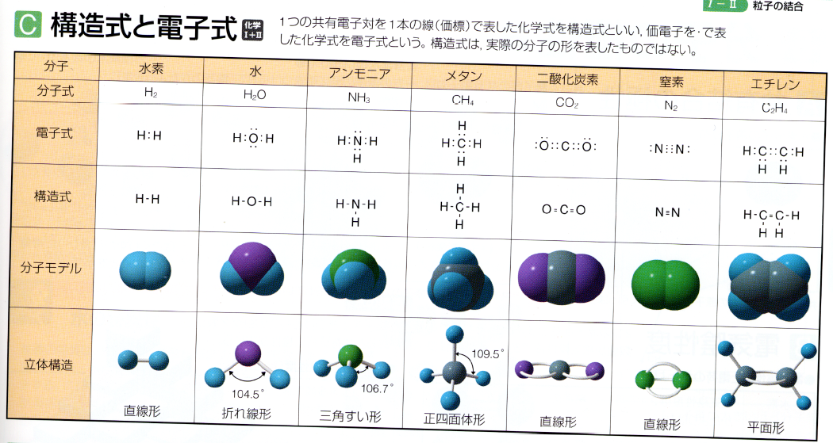
0-6-1-01 化学式
分子式（molecular formula）・構造式（structural formula）・組成式・示性式・イオン式
A
B
C
D
E
F
G
H
I
J
K
L

Slide 14
0-6-1 化学式
分子式（molecular formula）・構造式（structural formula）・組成式・示性式・イオン式
A
B
C
D
E
F
G
H
I
J
K
L

Slide 15
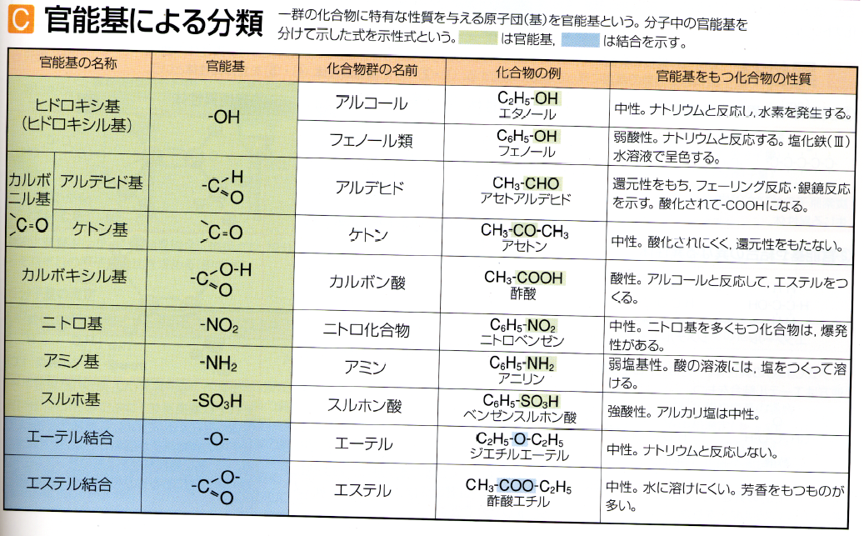
0-6-1-02 化学式
分子式（molecular formula）・構造式（structural formula）・組成式・示性式・イオン式
A
B
C
D
E
F
G
H
I

Slide 16
0-6-2-03 化学反応式
A
C
B
D

Slide 17
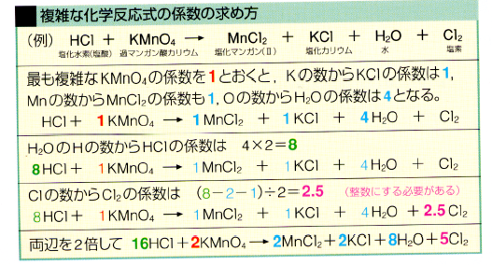
0-6-2-04 化学反応式
A
B
C
D
E
F
G
H

